Slide 1

Портфолио на гр. “Зайче”
2019/2020 учебна година
ДГ “Еделвайс” гр. Кюстендил

Slide 2
ИНФОРМАЦИЯ ЗА ГРУПА “ЗАЙЧЕ”
Групата се състои от 22 деца – 13 момчета и 9 момичета. От тях 16 деца са трета възрастова група, а шест са втора група.
Престоят на децата в детската градина е целодневен, което осигурява условия и време за игра, почивка, дейности по избор на детето и обучение като се редуват основни и допълнителни форми на педагогическо взаимодействие

Slide 3
Екип на група “Зайче”
Светла Манова – старши учител
Валентина Стоянова – учител
Евелина Панчева – помощник-възпитател

Slide 4
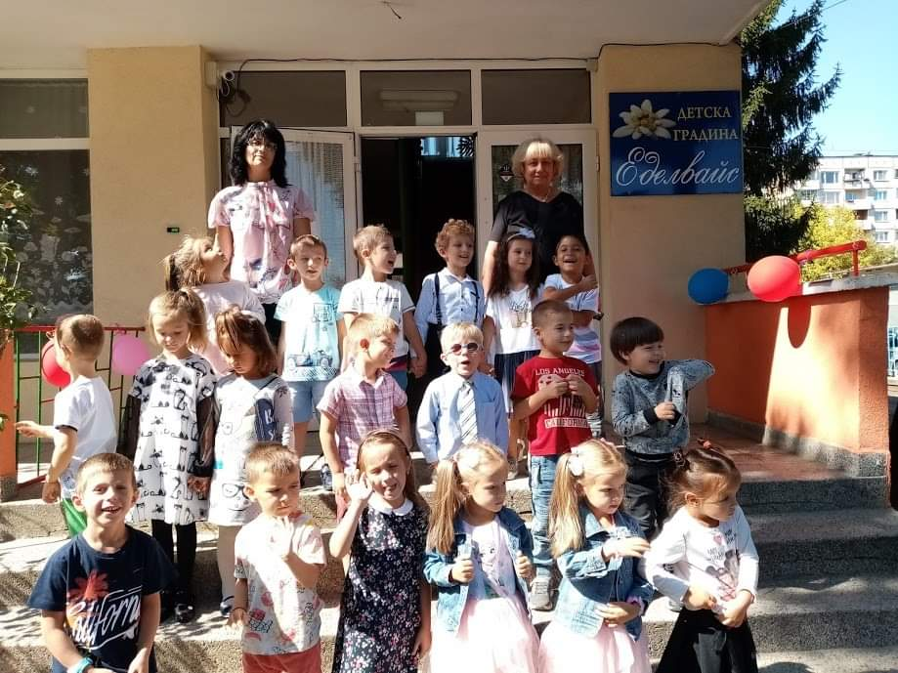
Децата от група “Зайче”

Slide 5
ДЕВИЗ НА ГРУПА
„ЗАЙЧЕ“
Ние сме приятели добри и в ученето и в игри

Slide 6
СЕДМИЧНО РАЗПРЕДЕЛЕНИЕ НА
ПЕДАГОГИЧЕСКИТЕ СИТУАЦИИ
Понеделник | Вторник | Сряда | Четвъртък | Петък
1. МАТ | 1. ОС | 1. КТ | 1. БЕЛ | 1. ОС
2. МУЗ | 2. ФК | 2. МУЗ | 2. ФК | 2. ИИ
3. ФК | 3. ИИ | 3. БЕЛ | 3. МАТ | 3. КТ
БЕЛ- Български език и литература
МАТ- Математика
ОС- Околен свят
МУЗ- Музика
ИИ- Изобразително изкуство
КТ- Конструиране и технологии
ФК- Физическа култура

Slide 7
ДЕНЯТ В ГРУПА
„ ЗАЙЧЕ“
Прием. Самост. дейности по избор 6.30 – 8.30
Утринна гимнастика 8.30 – 8.50
Сутрешна закуска 9.00 – 9.20
Основни форми на педагог. взаимодействие / педагог. ситуации/ 9.30 – 10.40
Подкрепителна закуска 10.45 – 11.00
Основни форми на педагог. взаимодействие / педагог. ситуации/ 11.00 – 11.30
Педаг. дейност по желание на родителите / англ. език, религия, нар. танци/ 11.30 – 12.00
Допълнителни форми на педагог. взаимодействие, игри 12.00 – 12.30 Подготовка за обяд, обяд 12.30 – 13.15
Следобеден сън 13.30 – 15.15
Основни форми на педагог. взаимодействие 15.30 – 16.00
Подкрепителна закуска 16.00 – 16.20
Сътрудничество и взаимодействие с родителите, време за игри, на децата 16.30 – 18.30

Slide 8
ПРАВИЛА НА ГРУПА „ ЗАЙЧЕ “
Слушаме внимателно, учим всичко старателно, за да станем ученици добри за радост на нашите госпожи!
Тези правила тъй-лесни правят дните ни чудесни!
Растеме ние здрави и щастливи. В този дом чудесен, ще станем умни работливи, в училище ще влезем с песен.
Бъди ти спретнат, чист и мил-ръце и зъбите измил. Така ще бъдеш здрав и силен, умен ще растеж!
Ръка на всекиго подавай и с добър ден го поздравявай. Помни ти думичките моля, извинявай и благодаря!
Ний сме весели деца със засмени личица, чисти, спретнати, умити, с усмивки дяволити!

Slide 9
ДОПЪЛНИТЕЛНИ ДЕЙНОСТИ
НАРОДНИ ТАНЦИ-
СВЕТЛА МАНОВА
РЕЛИГИЯ
АНГЛИЙСКИ ЕЗИК-
УЧИЛИЩЕ ЕВРОПА
КАРАТЕ-
треньори от стадиона

Slide 10
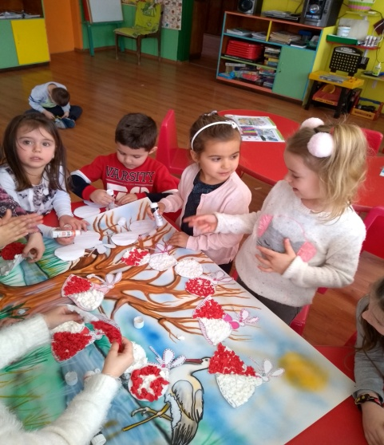
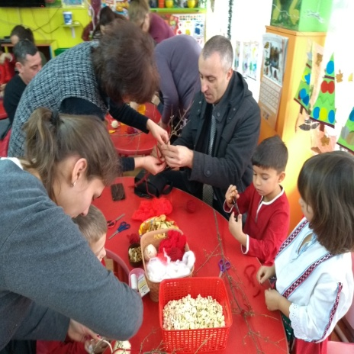
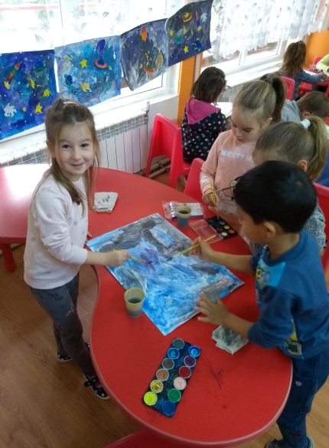
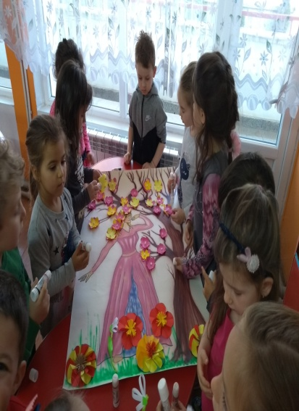
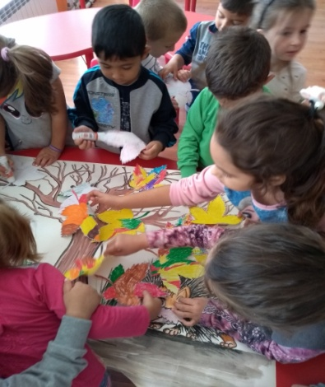
НАШЕТО ТВОРЧЕСТВО

Slide 11
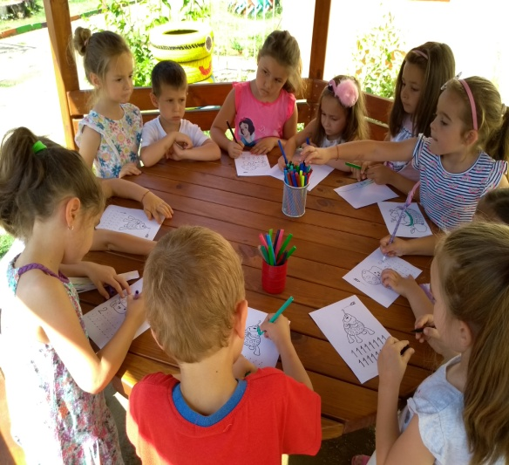
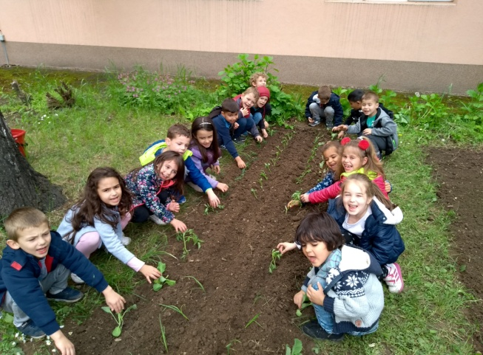
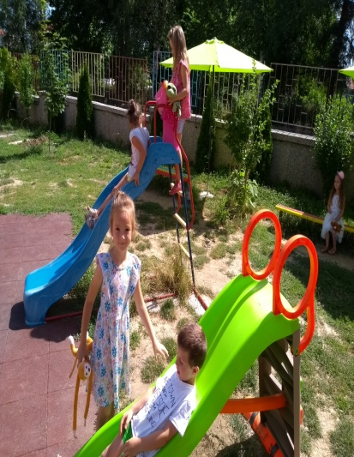
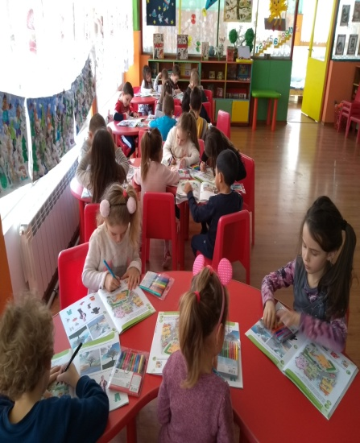
ПРИЯТЕЛИ ДОБРИ И В УЧЕНЕТО И В ИГРИ

Slide 12
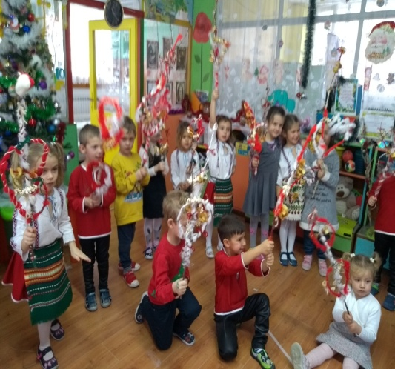
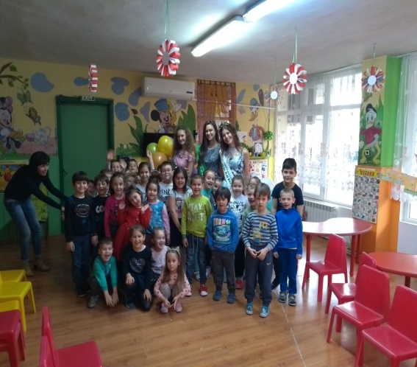
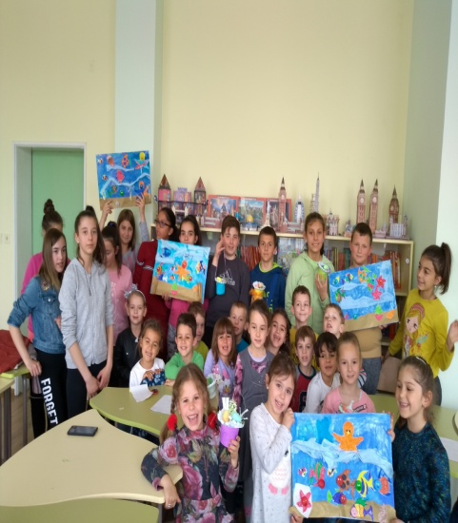
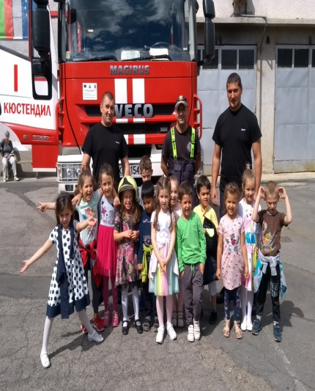
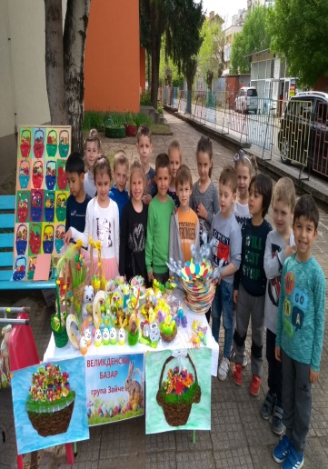
ПРАЗНИЦИ И РАЗВЛЕЧЕНИЯ В
ГРУПА „ ЗАЙЧЕ“

Slide 13

В детската градина ний живеем-
тук играем, учим се и пеем!
Заедно растем, мечтаем,
никога в нищо не скучаем!
Обичате ли я деца?
Няма по-прекрасно място на света!

